Slide 1
Modélisation de base de données SQL et sa visualisation et création d’un site e-commerce
Réalisé par: Elmouden Badre
Addala Ibtihal

Slide 2
Sommaire:
Introduction
Objectifs du projet
Etape du projet
Base de Données crée
Résultat du Power BI
Résultat du Site e-Commerce
Liaison entre Power bi et le site web
Technologie utilisé
Conclusion
Reference

Slide 3
Introduction

Slide 4
Objectifs du projet
Notre projet vise à modéliser les données des entreprises multinationales afin de mieux les gérer et les analyse

Slide 5
Etapes du projet
Modéliser une base de données relationnelle
Visualiser les données en temps réel avec Power BI Faciliter la prise de décision
Développer un site e-commerce avec Django
Assurer l’intégration entre le site web et la base de données SQL du projet power bi

Slide 6
Base de données crée

Slide 7
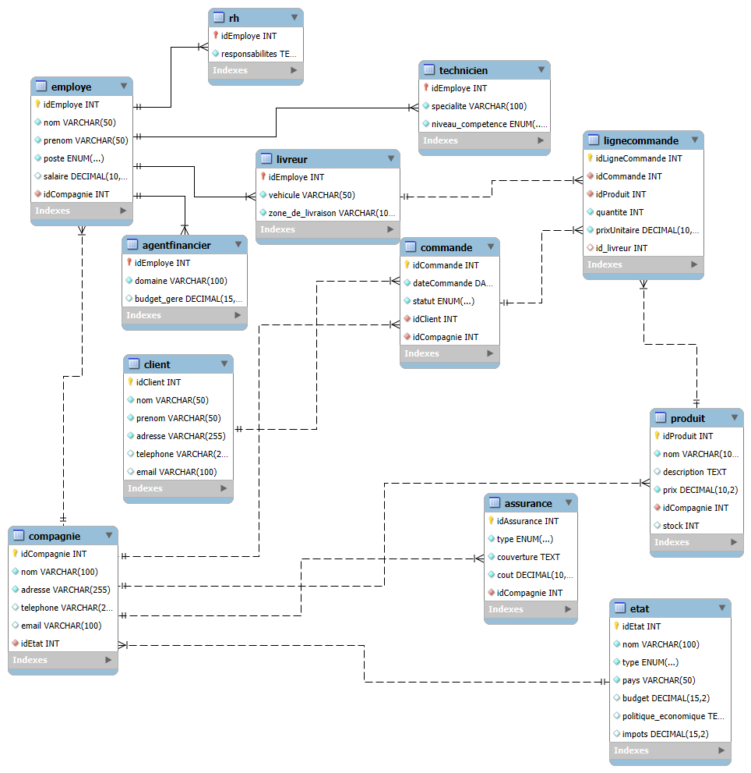

Slide 8
Site Web
Client : informations personnelles des utilisateurs passant commande (nom, email, adresse…).
Produit : articles en vente (nom, prix, description, stock…).
Compagnie : entreprise à laquelle appartient chaque produit (multinationale).
Commande : enregistrement des achats effectués, relié à un client et un produit.
Utilisateur : système d'authentification Django pour la gestion des comptes (utilisateur / admin).

Slide 9
Résultat du power bi

Slide 10
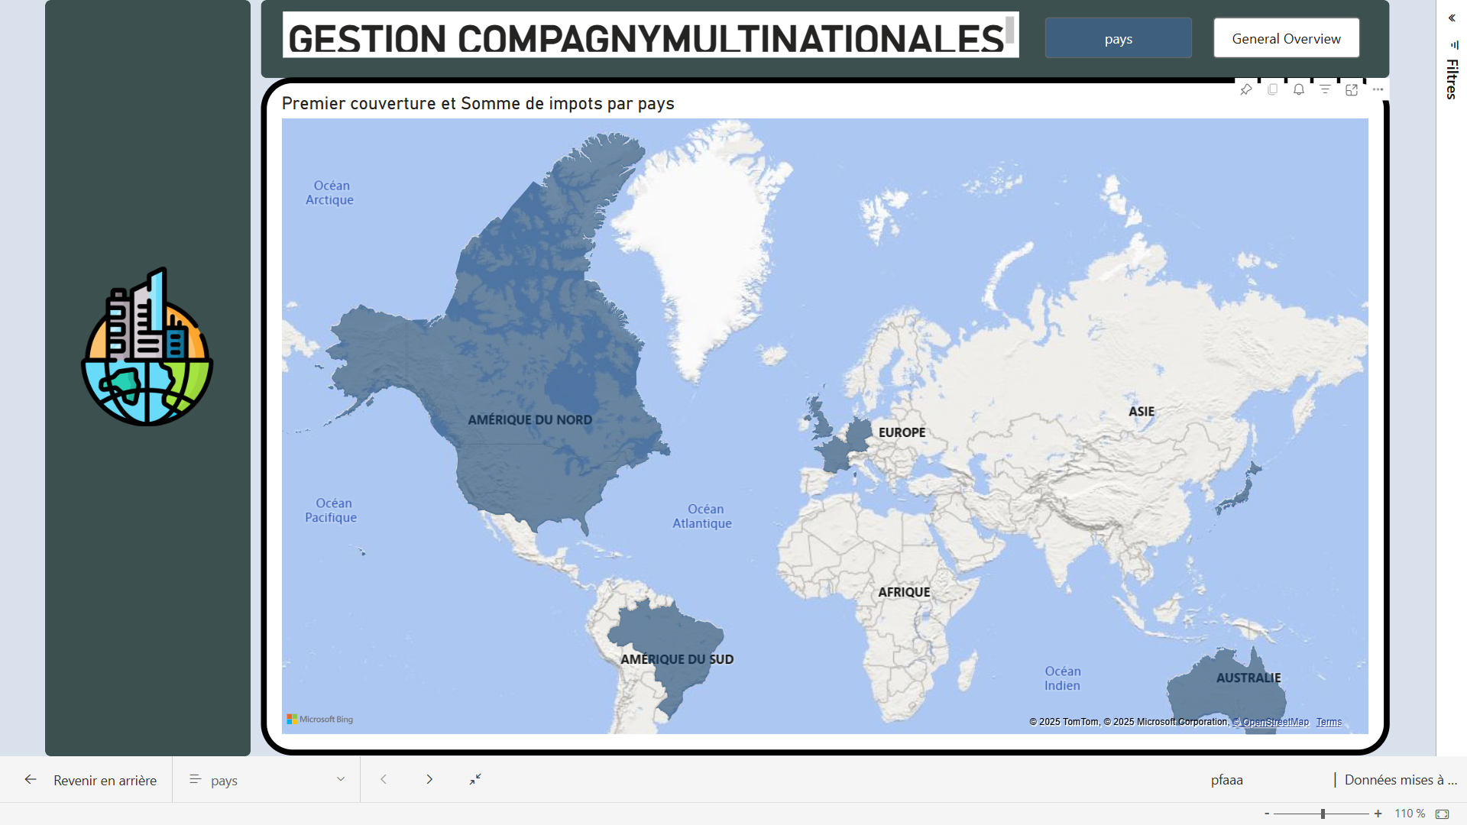

Slide 11
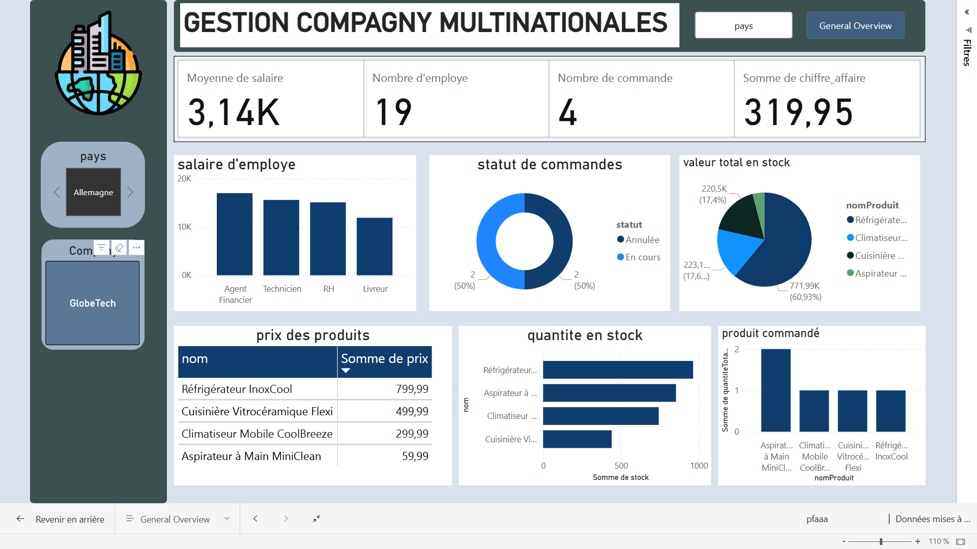

Slide 12
Résultat du site web

Slide 13
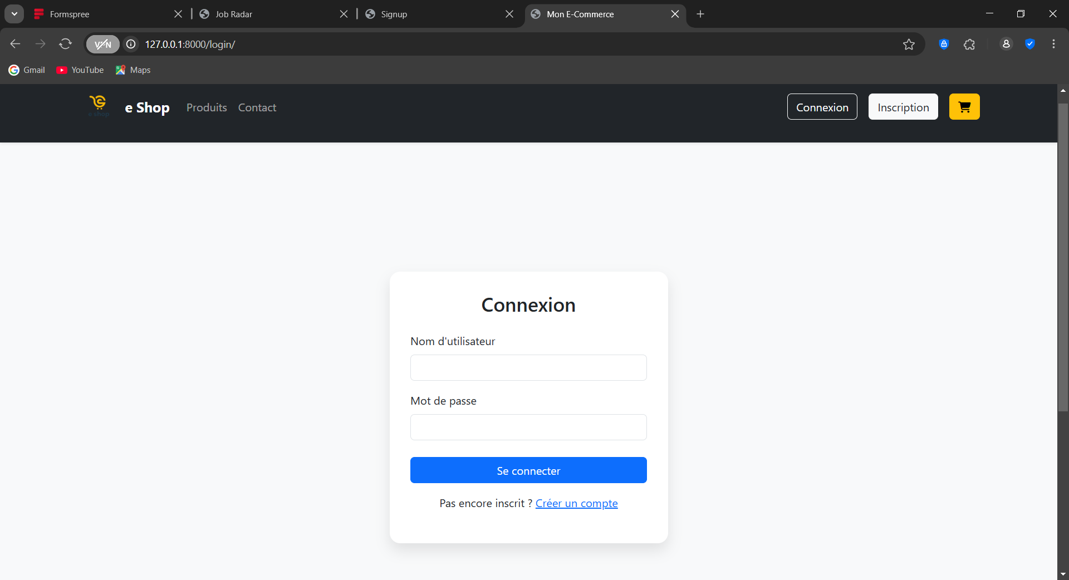
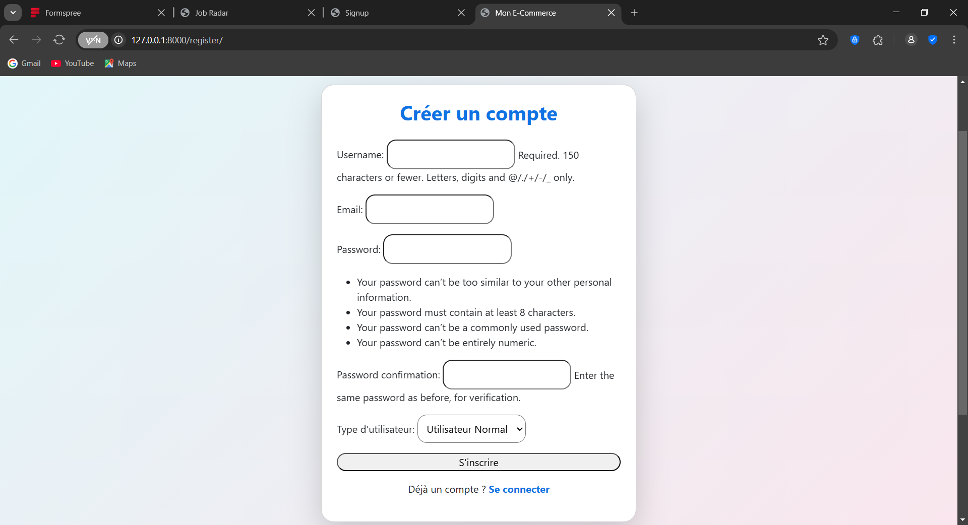

Slide 14
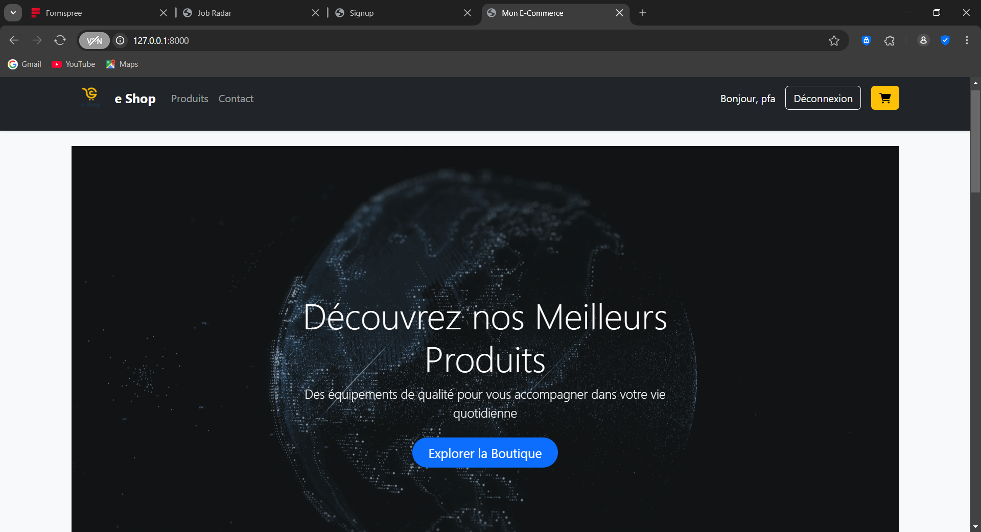
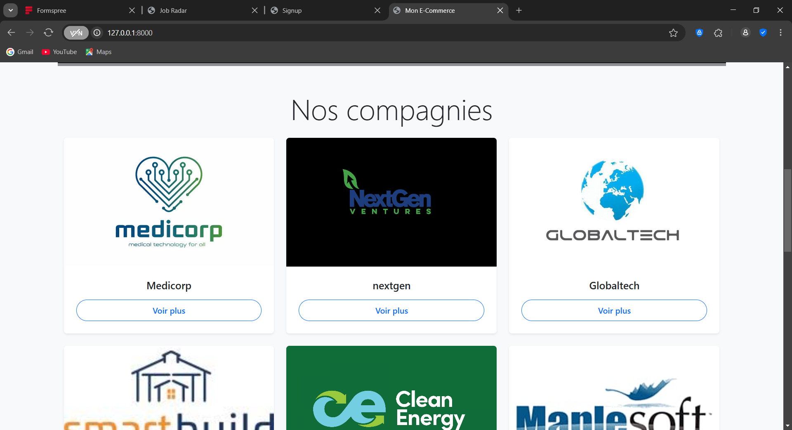

Slide 15
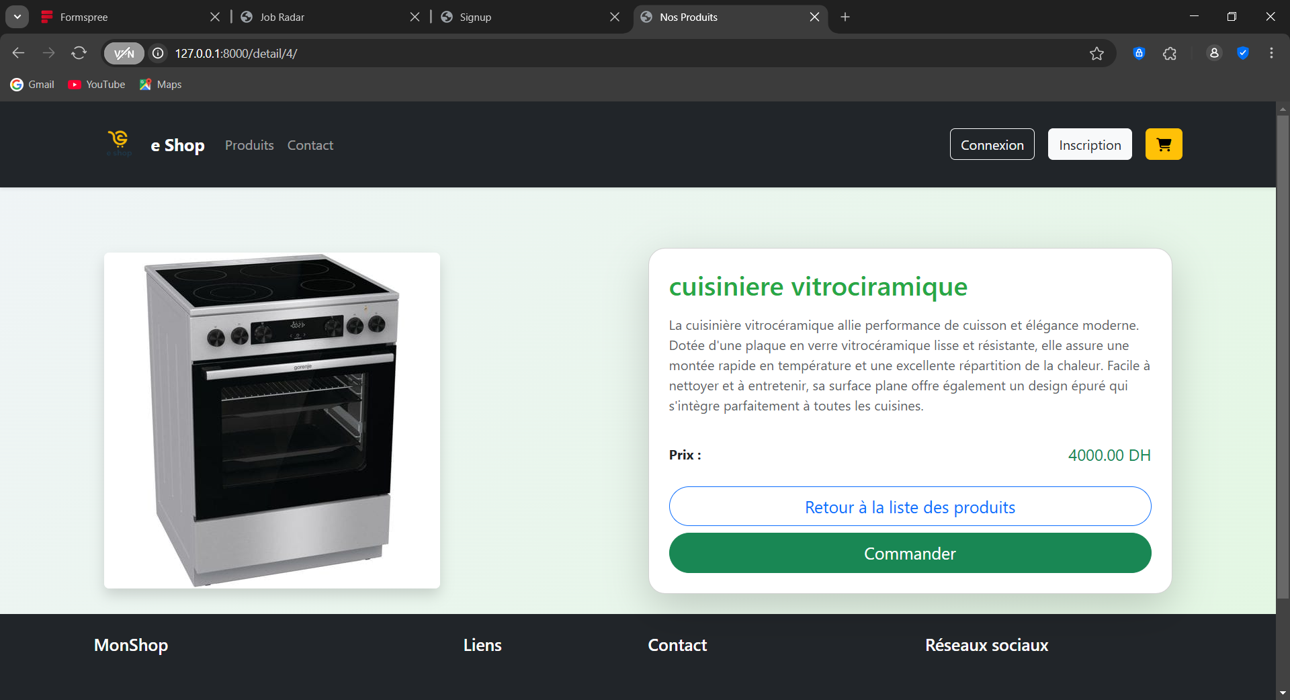
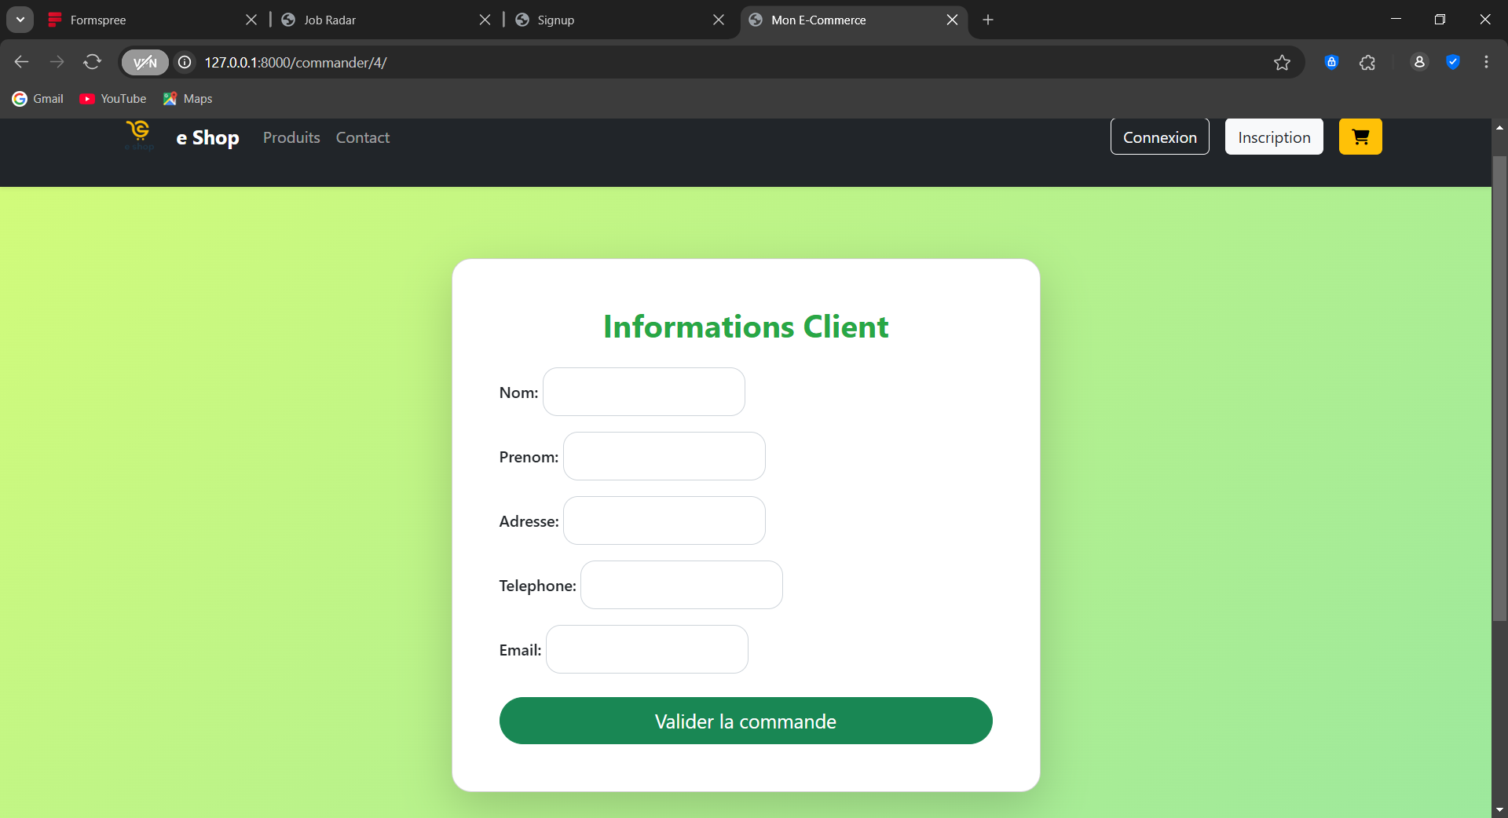

Slide 16
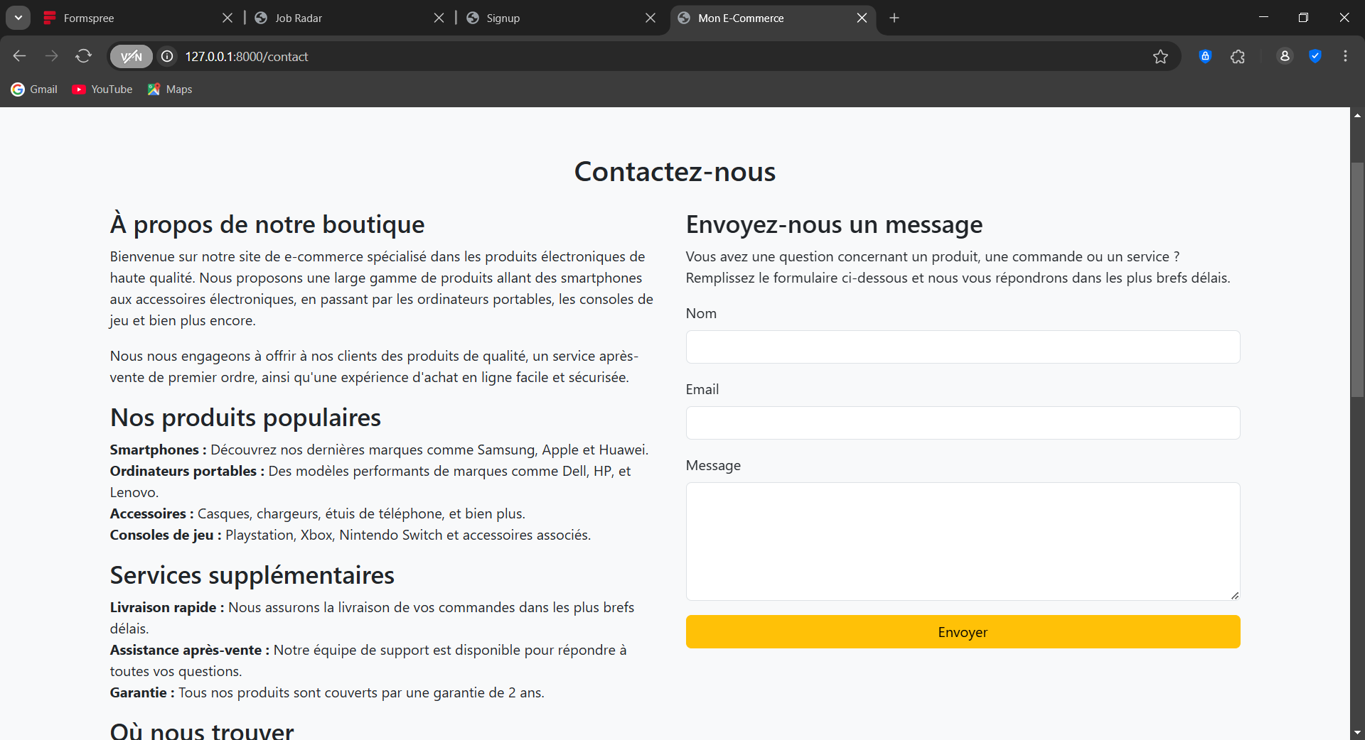
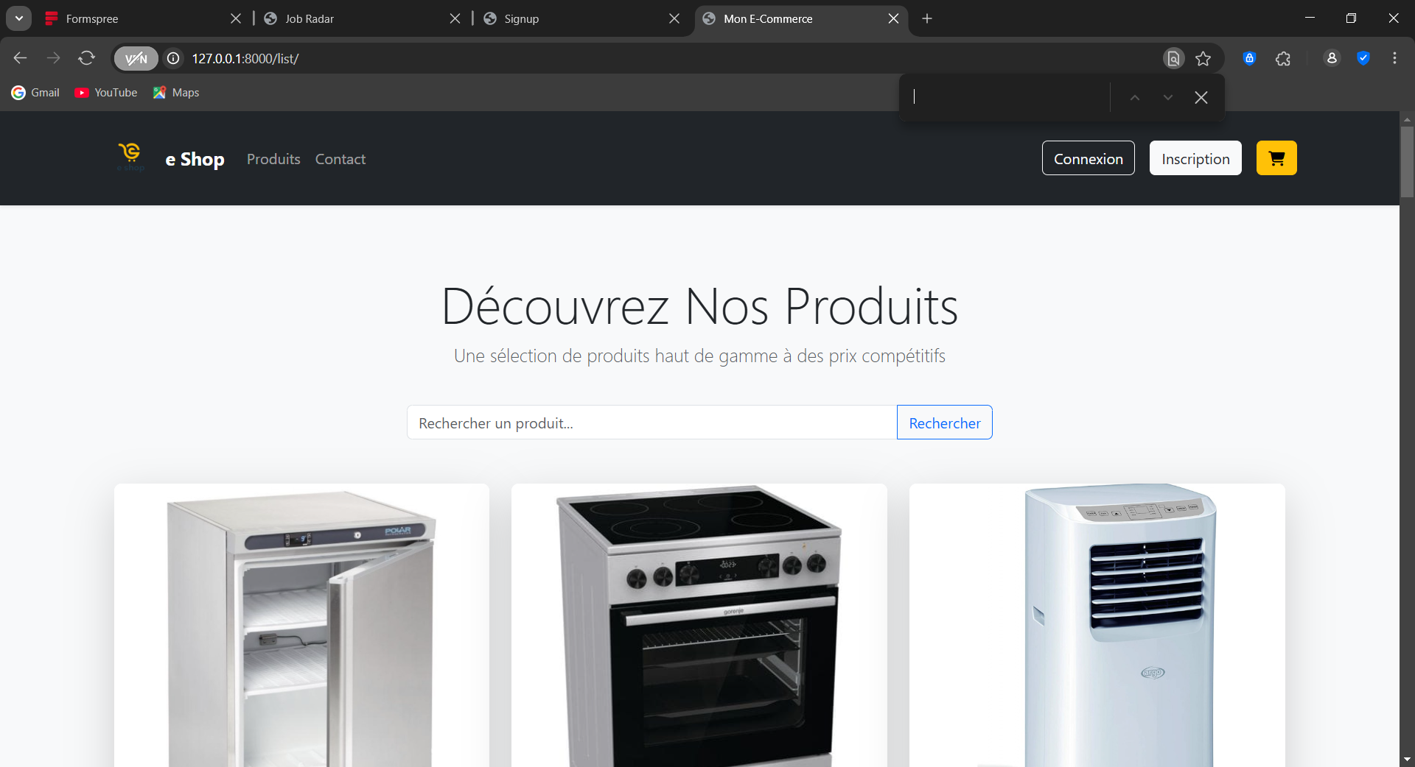

Slide 17
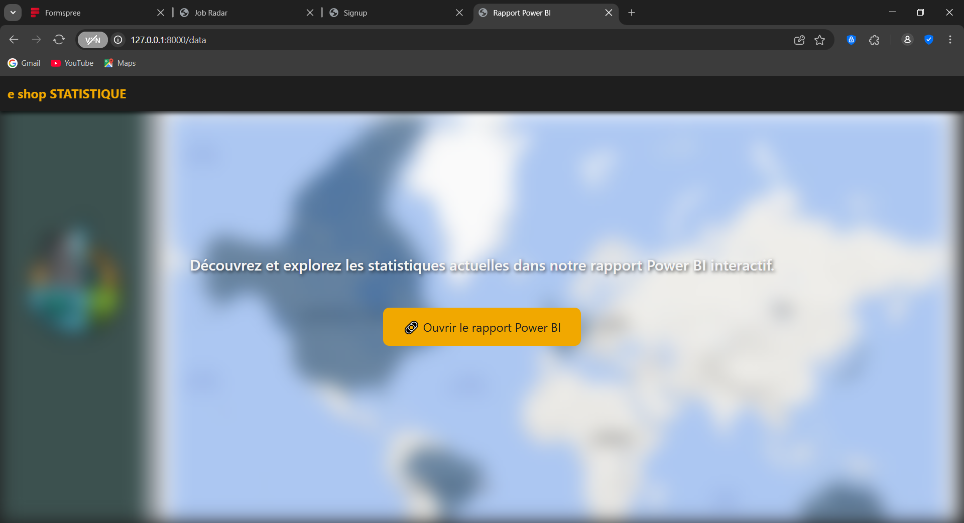
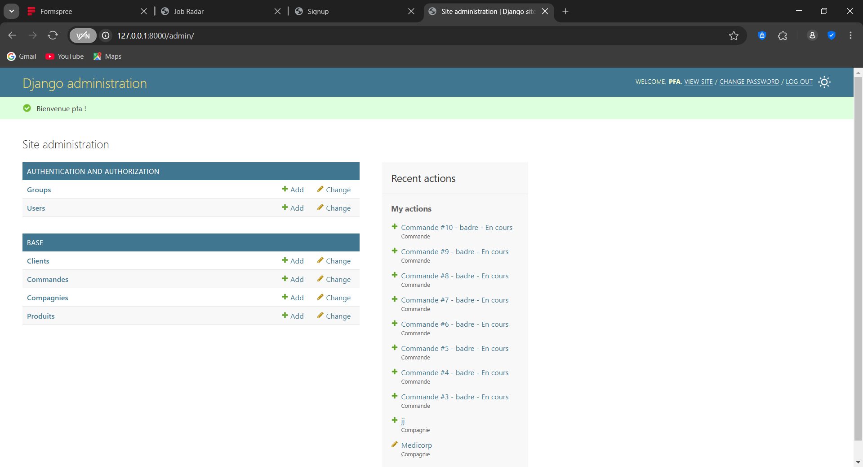

Slide 18
Liaison entre Power bi et le site web
-Les signals détectent les créations de nouvelles entrées dans la base principale.
-Dès qu’une commande est passée, ou qu’un produit, client ou compagnie est ajouté, le signal correspondant exécute une requête SQL d’insertion dans la base connectée à Power BI (power bi).
-Cela permet de mettre à jour les rapports Power BI en temps réel ou presque, sans intervention manuelle.

Slide 19
Technologie utilisé
MySQL : Base de données relationnelle.
Django (Python) : Framework web pour le développement du site.
HTML / CSS / Bootstrap : Conception de l’interface utilisateur.
JavaScript : Interactions côté client.
Power BI : Visualisation et analyse des données.
PyCharm / VS Code : Éditeurs de code utilisés

Slide 20
Conclusion

Slide 21
Références:
https://www.djangoproject.com
https://dev.mysql.com
https://learn.microsoft.com/power-bi
https://getbootstrap.com
https://www.w3schools.com

